Slide 1
ITVk24, ITVk041 Základy zdravotní tělesné výchovy a psychomotoriky Základy zdravotní tělesné výchovy
Hana Šeráková
jarní semestr 2022

Slide 2
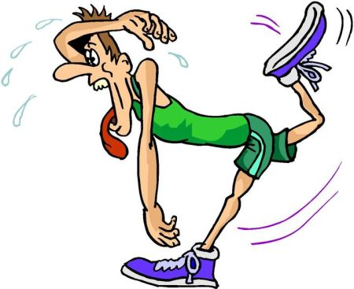
Obsah
Podpůrně-pohybová soustava 3
Držení těla 11
Svalové dysbalance 17
Zdravotní tělesná výchova 19
Druhy oslabení 21
Základní prostředky zdravotní tělesné výchovy 26
Vyrovnávací (kompenzační) cvičení 28
Příklady cvičení při oslabení podpůrně-pohybové soustavy 32
Tělovýchovné chvilky a učení v pohybu 34
Závěr 35

Slide 3
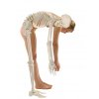
Podpůrně-pohybová soustava
Pasivní složka
základem je kostra
pevná konstrukce těla
Aktivní složka
svaly řízené z ústředního nervstva
kompenzuje nevýhody rozčlánkování kostry na jednotlivé části spojené klouby
Řídící složka
centrální nervová soustava
periferní nervstvo

Slide 4
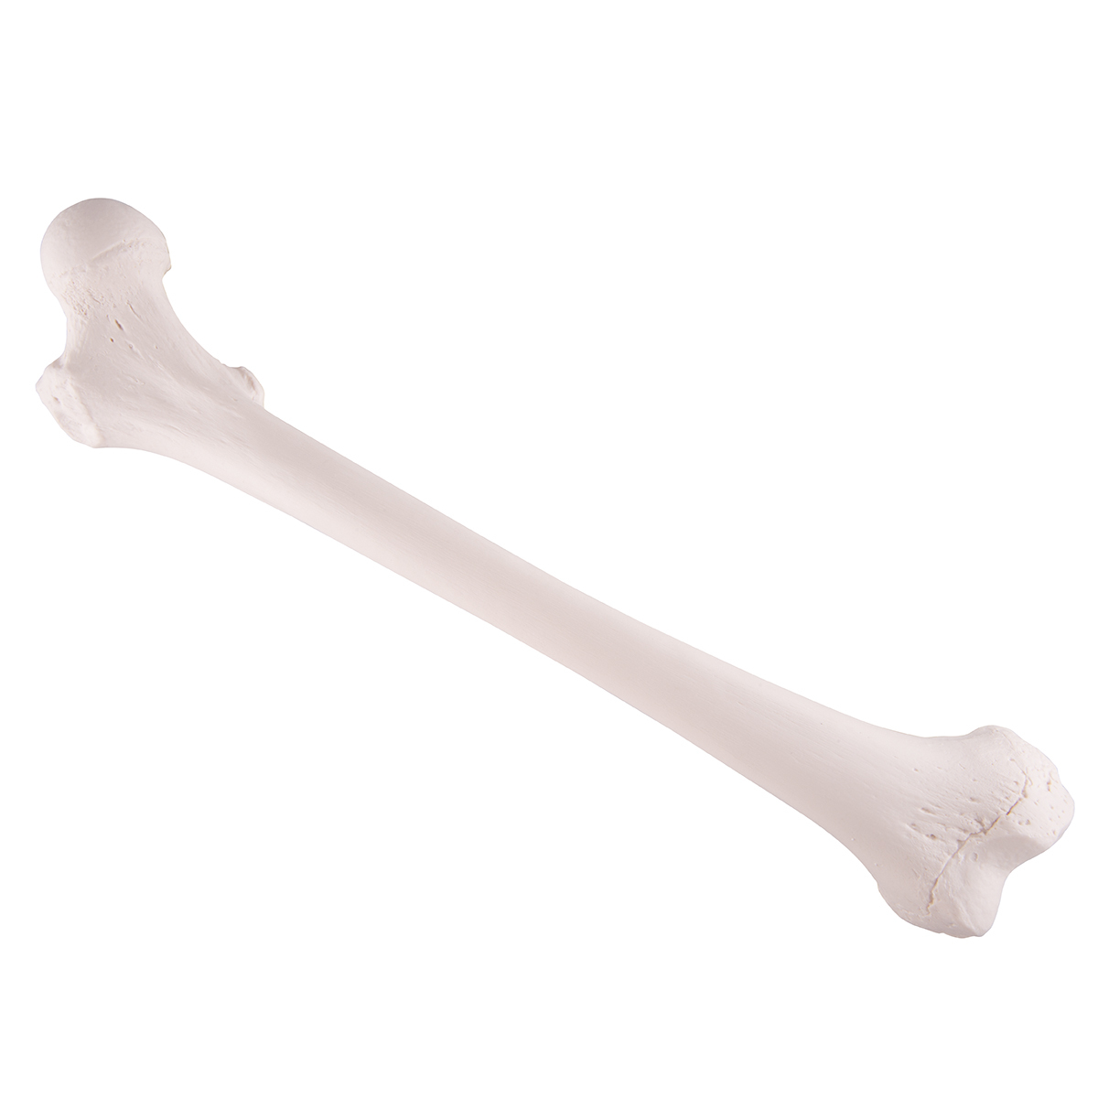
Kosterní soustava
. Kosti
tvoří podpůrný a ochranný systém,
upínají se na ně svaly a plní funkci pák pohybujících se působením svalů,
zabezpečují minerální homeostázu v organismu,
jsou krvetvornými (hematogenními) orgány,
jsou energetickým rezervoárem (žlutá kostní dřeň)
kostra tvoří 18 % tělesné hmotnosti
celkový počet kostí kostry dospělého jedince je 206, u dětí je udáván počet 300

Slide 5
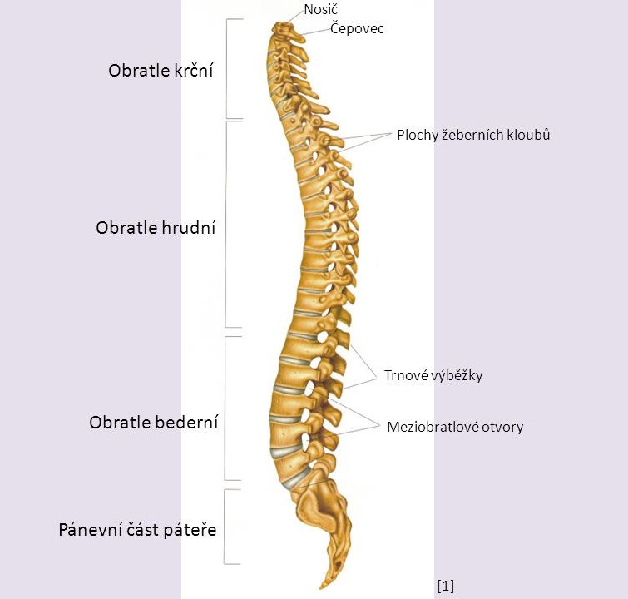
Kostra
Páteř
Je tvořena 33–34 obratli a dále meziobratlovými spoji.
Dělí se na 5 oddílů – krční (cervikální, C, 7 obratlů), hrudní (thorakální, Th, 12 obratlů), bederní (lumbální, L, 5 obratlů), křížová (sakrální, S, 5 obratlů v dospělosti srůstají v kost křížovou – os sacrum), kostrč (os coccygis, Co, 4–5 obratlů spojených v kost kostrční ).
Je dvakrát esovitě prohnutá v předozadní (sagitální) rovině a může tak pružně reagovat na zátěž, odrážet nárazy a vyrovnávat tlak.
Krční a bederní lordóza (prohnutí směrem vpřed), hrudní a křížovo-kostrční kyfóza (prohnutí směrem vzad)

Slide 6
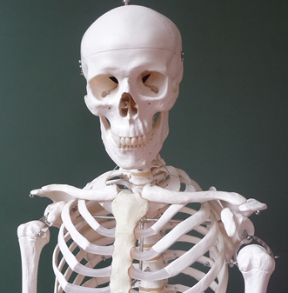
Kostra
Lebka (cranium) je pevná a pružná kostěná schránka pro mozek a smyslové orgány. Má obličejovou a mozkovou část.
Hrudník (thorax) vytváří pevnou, prostornou a současně elastickou schránku pro důležité orgány (orgány soustavy dýchací, srdečně cévní a dalších) a je oporou pro svaly zabezpečující dýchací pohyby. Tvoří ho 12 párů žeber, hrudní obratle a hrudní kost.
Horní končetina má úchopové funkce, je velmi pohyblivá. Je tvořena pletencem ramenním a volnou končetinou. K pletenci ramennímu je řazena kost klíční, lopatka a ramenní kloub. Ramenní kloub je nejpohyblivější a nejvolnější kloub v těle.
Pánev (pelvis) prstencovitým nálevkovitým tvarem vytváří kostěnou schránku pro vnitřní orgány pohlavní, trávicí a močové soustavy. Je spojovacím článkem mezi trupem a dolními končetinami. Přenáší hmotnost horní části těla na dolní končetiny, jsou na ní úpony svalů trupu i DK. Volná DK – stehenní kost (nejdelší), kolenní kloub (nejsložitější)

Slide 7
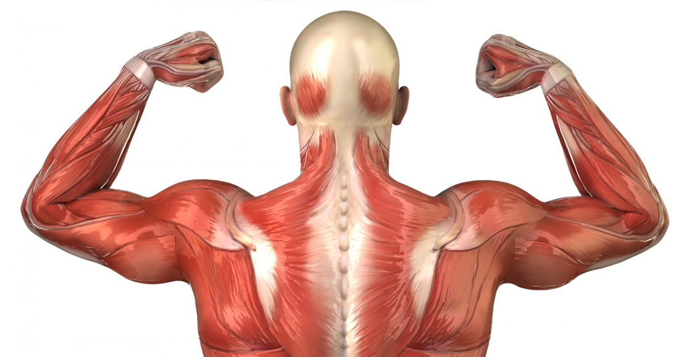
Svalová soustava
Umožňuje pohyb v kloubech či změny velikosti a tvaru tělních dutin, vzpřímený postoj a správnou polohu kostí v kloubech.
Svaly podle typu svalové tkáně dělíme na hladké, srdeční a příčně pruhované (kosterní).
V těle je přibližně 650 různých svalů, z toho je přibližně 450 kosterních svalů. Stabilitu páteře a pohyby v drobných meziobratlových kloubech zajišťuje přibližně 150 svalů.
Lze je dělit z různých hledisek, podle funkce je dělíme na svaly posturální, fázické a svaly hlubokého stabilizačního systému.
Podrobnější informace https://is.muni.cz/do/rect/el/estud/pedf/js18/pohybove_aktivity/web/pages/01-04-01-svalova.html

Slide 8
Svaly posturální
Svaly posturální (červená vlákna)
převážně držení těla a jeho částí
pracují s napětím, staticky
mají tendenci ke ZKRÁCENÍ = PROTAHUJEME
svaly šíjové (krční část vzpřimovačů páteře)
horní část trapézového svalu a zdvihač lopatky
velký a malý prsní sval
svaly bederní (bederní část vzpřimovačů páteře a čtyřhranný sval bederní)
dvojhlavý sval pažní (biceps), ohýbače prstů a ruky
ohýbače kyčle (sval bedrokyčlostehenní, přímý stehenní sval = dlouhá hlava čtyřhlavého stehenního svalu)
přitahovače stehna
ohýbače kolenního kloubu (na zadní straně stehna, dvoukloubové svaly – dvouhlavý sval stehenní, sval poloblanitý a pološlašitý, napínač stehenní povázky)
trojhlavý sval lýtkový

Slide 9
Svaly převážně fázické
ohýbače krku a hlavy
mezilopatkové svaly (sval rombický, střední a spodní část svalu trapézového)
svaly paží (zejména sval deltový)
svaly břišní
svaly hýžďové
některé části natahovače kolenního kloubu (čtyřhlavého svalu stehenního – zbývající hlavy)
svaly na přední a boční straně bérce, svaly klenby nožní
Svaly převážně fázické (bílá vlákna)
zajišťují převážně pohybovou činnost
pracují dynamicky, ale rychle se unaví
mají tendenci OCHABOVAT = ZPEVŇUJEME, POSILUJEME

Slide 10
Hluboký stabilizační systém páteře
bránice
svaly pánevního dna
příčný břišní sval
krátké svaly v nejhlubší vrstvě podél páteře
svaly účastnící se na vzpřímeném držení těla proti gravitaci při veškerých činnostech,
jejich aktivace je automatická,
při dysfunkci přebírají jejich funkce svaly povrchové a dochází k napětí ve svalech, blokádám a bolestivým stavům.

Slide 11
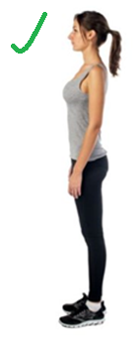
Držení těla
DT je složitý vnější projev stavu hybného systému člověka, ovlivňuje ho mimo jiné celkové zdraví, psychika… => je odrazem našeho tělesného i duševního zdraví.
Optimální DT (někdy nazývané správné držení těla – SDT)
vyvážení a souhra mezi hlubokým stabilizačním svalovým systémem a povrchovými svaly
souhra mezi jednotlivými tělními bloky
dříve: souhra mezi svaly fázickými a posturálními (tonickými, statickými), dnes se více hovoří o hlubokém stabilizačním systému v souhře se svaly posturálními a fázickými
Při spuštění olovnice ze záhlaví
krční lordóza – děti 2 cm, dospělí 3–5 cm
bederní lordóza – děti 2,5–3 cm, dospělí 3–5 cm
Příklady testů DT: Adamsův = předklon; Mathias = předpažit 30 s; Jaroš a Lomíček; Klain, Thomas a další.
Rozdíly v DT: během dne, věk, pohlaví (gravidita), profese, sport, psychika, oblečení....

Slide 12
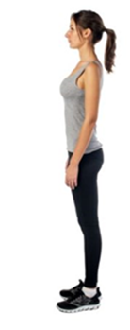
Držení těla ve stoji
Znaky ideálního (správného) držení těla:
celá postava vznosné držení; zakřivení páteře je přirozené, bez velkých vyklenutí
hlava – krk osa krku je kolmá k zemi; brada s krkem svírají úhel 90°
ramena - jsou rozložena do šířky a svěšena dolů, stejná výška ramen
hrudník (horní část) - vypjat vpřed; lopatky neodstávají
břicho, pánev, boky - břicho ploché; pánev je horním koncem zatažena vzad (lehce podsazena), okraje kostí kyčelních ve stejné výšce; obrys boků symetrický
dolní končetiny - osa hlezna, kolene a kyčle leží v jedné ose; nožní klenba je správně vyklenutá (nohy přirozeně napneme, neprohýbáme vzad, váha na celých chodidlech)

Slide 13
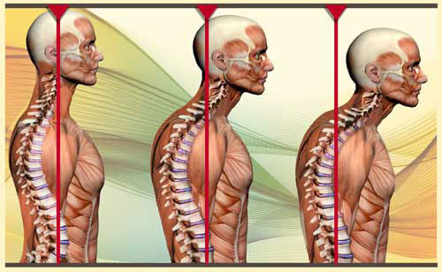
Vadné držení těla
= odchylky od správného DT
celá postava zakřivení páteře vpřed a vzad zvětšeno, případně jinak deformováno, chabé držení
hlava – kosa krku je vychýlena vpřed; brada předsunuta, hlava v záklonu
Ramena - vytažena vzhůru nebo předsunuta vpřed, nestejná výše ramen ů
hrudník (horní část) - propadlý hrudník; hrudní část páteře vyklenutá dozadu; odstávající lopatky
břicho, pánev, boky – břicho vyklenuté; pánev překlopena vpřed, sešikmená; nesymetrický obrys boků
dolní končetiny osa hlezna, kolene a kyčle - osa hlezna, kolene a kyčle neleží v jedné ose – nejčastěji vbočená kolena („x“) nebo vybočená kolena („o“), vbočené postavení hlezenního kloubu; ploché nohy (podélně, příčně)

Slide 14
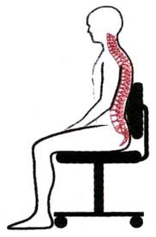
Správné DT v sedu
záda narovnaná, opřená o opěradlo (v oblasti beder), páteř je plně rozvinuta,
hlava hledí zpříma, je v prodloužení páteře
ramena jsou uvolněná, lehce stlačená vzad a dolů,
dolní končetiny jsou u sebe, mezi stehny svírají úhel zhruba 45 stupňů, stehna by měla být ve vodorovné poloze, kyčle by měly být maximálně v úrovni kolen, spíše trochu výše,
kolena ohnuta do úhlu 90 stupňů a více
chodidla celou plochou na zemi („ukotvení“)

Slide 15
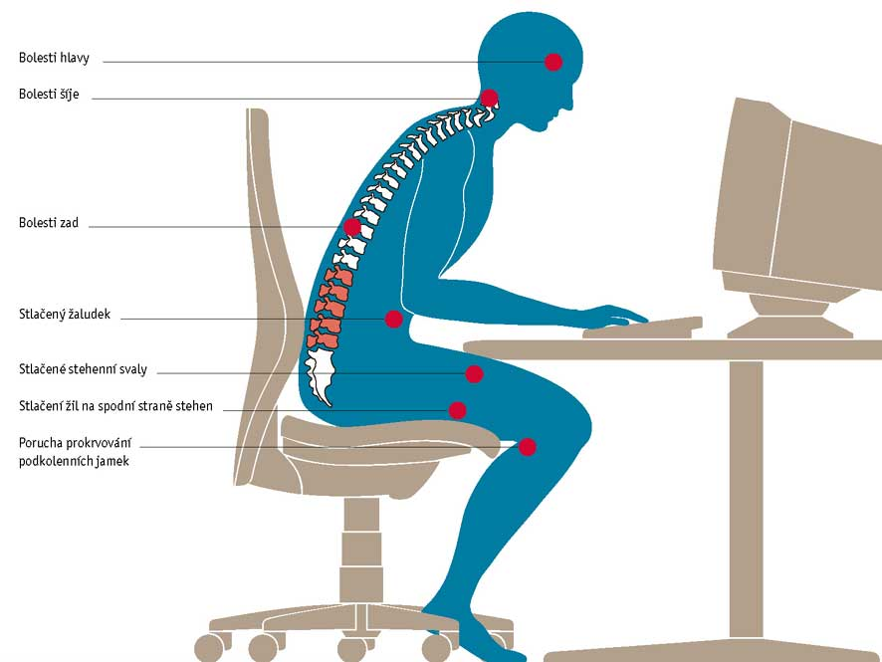
Držení těla v sedu
Zdravotní dopady nesprávného sezení (Zdroj: www.sedus.cz)

Slide 16
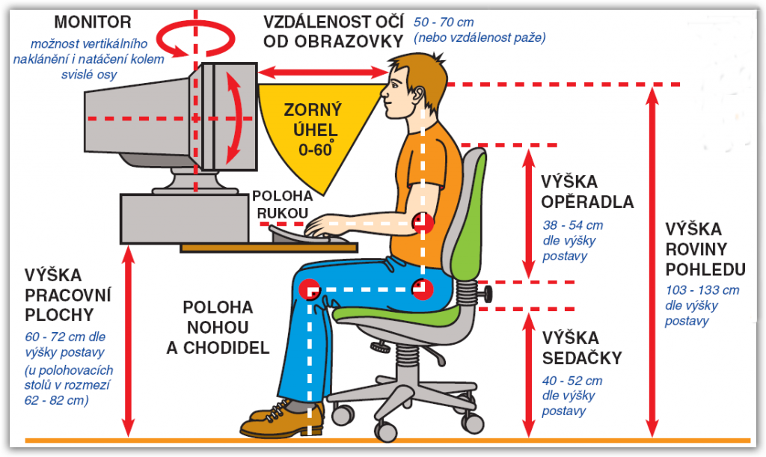
Držení těla v sedu
Správná poloha při práci s počítačem – pravidlo pravých úhlů
(Zdroj: www.kancelarske-sluzby.cz, www.ergonomie.cz)

Slide 17
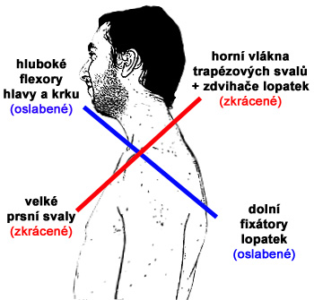
Svalové dysbalance
= svalová nerovnováha v určitých tělních segmentech, zpravidla u svalů na opačných stranách kloubů
Působí svaly posturální (s tendencí zkracování) proti svalům fázickým (s tendencí ochabovat)
Horní zkřížený syndrom – v oblasti hrudníku (obrázek)
Dolní zkřížený syndrom – v oblasti pánve, břicha a beder (svaly v oblasti beder a sval bedrokyčlostehenní x svaly břišní a hýžďové)
Vrstvový syndrom – kombinace obou
Horní zkřížený syndrom

Slide 18
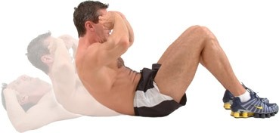
Svalové dysbalance – příklady testů
Příklad testování posturálních svalů
Test na přímý sval bedrokyčlostehenní a sval přímý stehenní – správně: vodorovně stehno a pravý úhel v koleni - na obrázku oba svaly zkrácené
Příklad testování fázických svalů
Test na přímý sval břišní – správně – plynulé zvednutí po spodní úhly lopatek, pravidelný oblouk, nezvedat nohy, ne švihem

Slide 19
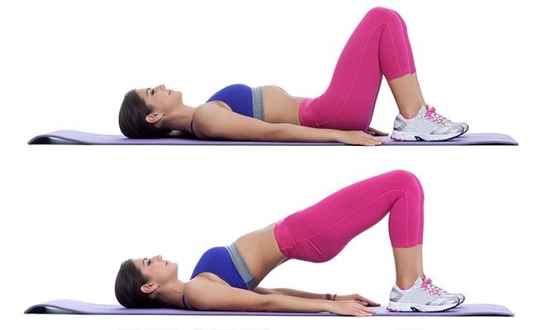
Zdravotní tělesná výchova
je určena zdravotně oslabeným jedincům, jde o specifickou nástavbu TV
vybranými metodami působíme na zmírnění, příp. odstranění oslabení
v mnoha školách nejsou pro zdravotní tělesnou výchovu (dále Zdr. TV) podmínky a není organizována, možnosti volnočasových aktivit v oblasti Zdr. TV omezené
nejčastější oslabení vadné držení těla (VDT), oslabení vnitřních orgánů je méně časté, ale aktuální stav může být závažnější, velmi často výskyt svalových dysbalancí (celkově, lokálně)
ani zdravotně oslabené dítě či dospělý se neobejdou bez pohybu!!!

Slide 20
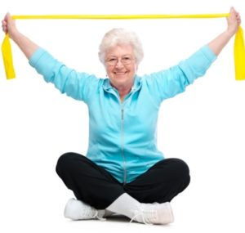
Zdravotní skupina | Charakteristika | Forma TV, sport
1. | Jedinci zdraví | Školní TV v plném rozsahu pro daný věk a pohlaví, výkonnostní a vrcholový sport
2. | Jedinci s drobnými zdravotními odchylkami od sk. 1 | Školní TV v plném rozsahu pro daný věk a pohlaví, výkonnostní sport na nižší úrovni, rekreační sport
3. | Jedinci oslabení (jedinci s trvalými nebo dočasnými odchylkami tělesného vývoje, tělesné stavby a zdravotního stavu) | Zdravotní tělesná výchova, školní TV s omezením (urč. cvičení, PA nebo míry zatížení), rekreační a výkonnostní sport s ohledem na oslabení
4. | Jedinci nemocní | Léčebná TV
Zdravotní skupiny

Slide 21
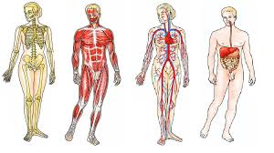
Druhy oslabení
Podpůrně pohybový systém
oslabení trupu (hyperkyfózy, hyperlordózy, skoliózy, vertebrogenní poruchy, poúrazové a pooperační stavy)
oslabení DK (ploché nohy, vrozené luxace kyčelních kloubů, DMO, parézy a jiné deformity, poúrazové a pooperační stavy)
oslabení HK (DMO, parézy a jiné deformity, poúrazové a pooperační stavy)
poruchy svalového systému – svalové dysbalance, VDT
Cvičení všeobecně rozvíjejícího charakteru s omezením působení hmotnosti těla (pohyb ve vodě, na kole), bez tvrdých doskoků, ne dlouhé statické polohy (stoj, sed ve strnulé poloze), statická silová cvičení (přetahy, přetlaky) a dlouhodobá jednotvárná chůze.

Slide 22
Druhy oslabení
Respirační systém
bronchitidy
astma bronchiale
stavy po zápalu plic
Cvičení v bezalergenním prostředí, astmatici bez vytrvalostních zatížení.
Kardiovaskulární systém
srdeční vady a stavy po operacích
hypertenze
ICHS
stavy po infarktu myokardu
Cvičení určí lékař, bez vysokého fyzického zatížení.

Slide 23
Druhy oslabení
Metabolické a endokrinologické poruchy
diabetes (I. a II. typ)
obezita
endokrinní poruchy
Cvičení určí lékař, bez vysokého fyzického zatížení, u obézních vyloučit náročná cvičení zatěžující podpůrně pohybový a kardiovaskulární systém (vhodný pohyb ve vodě, na kole).
Poruchy trávicího systému
funkční, orgánové
stavy po operacích
po onemocnění žaludku, střev a infekčních chorobách
Pomalé postupné zatěžování, přiměřená pravidelná strava – bez vysoké fyzické zátěže a stresu.

Slide 24
Druhy oslabení
Nervová a neuropsychická oslabení
nervová oslabení (stavy po zánětech, záchvatovité stavy, stavy po mozkových příhodách, stavy po operacích, chronická onemocnění CNS – roztroušená skleróza mozkomíšní, Parkinsonův syndrom)
psychické choroby (neurózy)
neuropsychická oslabení (LMD, EPI)
mentální oslabení
Pomalé postupné zatěžování, přiměřená pravidelná strava – bez vysoké fyzické zátěže a stresu, vhodná psychomotorika, jóga ...
Smyslová oslabení
poruchy zraku (šeroslepost, barvoslepost, zbytky zraku)
poruchy sluchu
poruchy řeči
Nevhodné jsou pohybové hry vyžadující rychlou prostorovou orientaci, otřesy, doskoky, rychlé změny poloh těla, dlouhé setrvání hlavou dolů, vhodná psychomotorika, jóga ...

Slide 25
Druhy oslabení
Gynekologická oslabení
orgánové a funkční (poruchy menstruačního cyklu, zánětlivé stavy, stavy po operacích)
klimaktérium
gravidita a šestinedělí
Cvičení dle aktuálního zdravotního stavu, po dohodě s lékařem apod.
Oslabení ve starším věku
osteoporóza
artrózy
oslabení smyslů
poruchy srdečního rytmu
Cvičení dle aktuálního zdravotního stavu, po dohodě s lékařem apod.

Slide 26
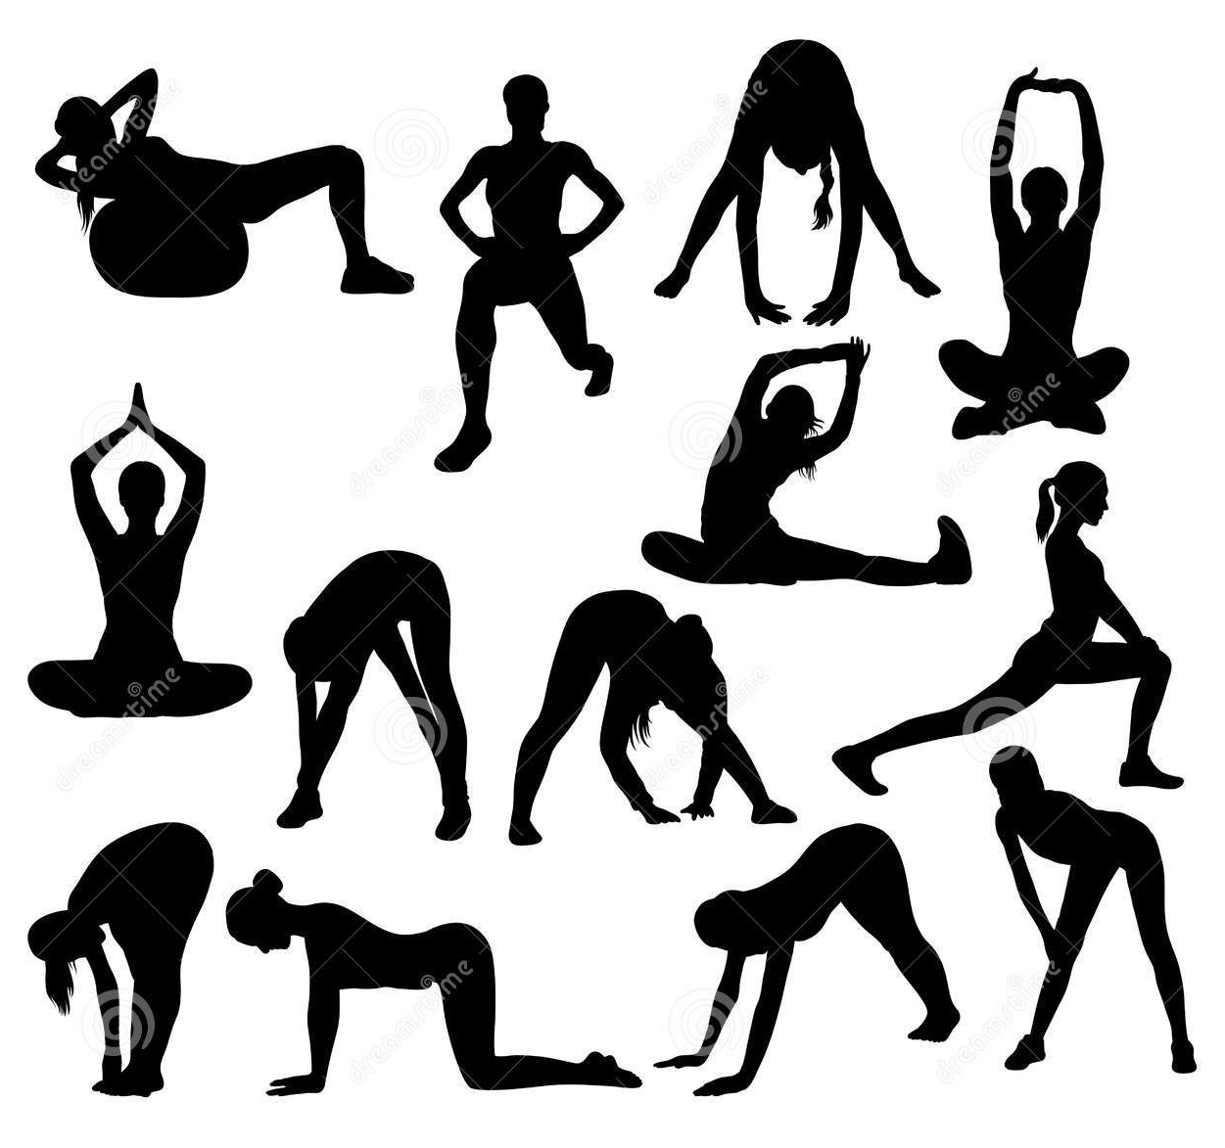
Základní prostředky Zdr. TV
Základní cvičební polohy:
leh, leh pokrčmo, leh na břiše
sed zkřižný skrčmo (turecký sed), sed, sed pokrčmo
klek sedmo, vzpor klečmo, klek
stoj
Při nácviku správného provedení kompenzačních cvičení začínáme v nejjednodušších (nejnižších) polohách a postupně přecházíme k vyšším
Organizační formy zdravotní TV
cvičební jednotka (45 nebo 60 min, 1 až 3x týdně)
víkendové akce
týdenní až čtrnáctidenní soustředění, příp. delší pobyty

Slide 27
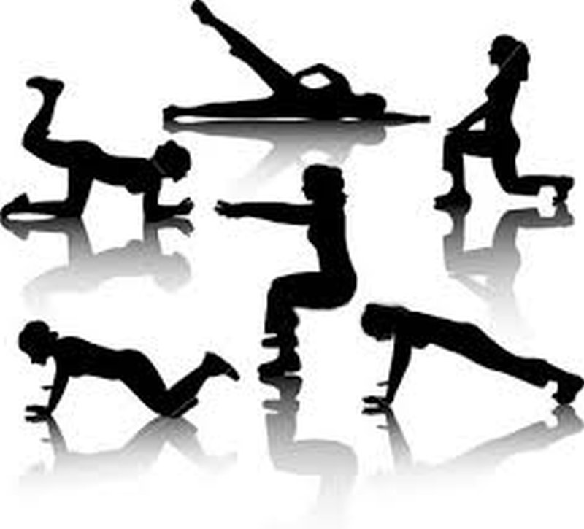
Základní prostředky Zdr. TV
Vyrovnávací (kompenzační) cvičení:
uvolňovací
protahovací
posilovací
dechová
relaxační
vytrvalostní
rovnovážná
cvičení pro vypracování kvalitních pohybových a posturálních stereotypů
Obsah cvičení se přizpůsobuje:
druhu oslabení, zdravotnímu stavu, věku a pohlaví, pohybové zdatnosti a zkušenostem, funkční zdatnosti, zájmu cvičenců, prostředí

Slide 28
Vyrovnávací (kompenzační) cvičení
Cvičení uvolňovací (též kloubně – mobilizační)
cílem je zlepšení kloubní pohyblivosti – při pravidelnosti zlepšení prokrvení svalů, činnosti kloubů, úprava svalového napětí a svalové nerovnováhy. Pohyby se provádí všemi směry, zvolna, s minimálním svalovým úsilím, do krajních poloh, daný kloub v nezatíženém stavu, bez rychlých švihových pohybů.
Nepoužívat velkých a rychlých švihových pohybů!
Druhy pohybů sloužící k uvolnění – pomalé kroužení, komíhání uvolněnou končetinou, vytřásání, pasivní pohyb do krajních poloh, aktivní pohyb do krajních poloh. Jedná-li se o pohyb aktivní, mluvíme o automobilizaci – nejčastěji v souvislosti se svaly kolem páteře (např. spinální cvičení).

Slide 29
Vyrovnávací (kompenzační) cvičení
Cvičení protahovací
cílené protažení řízeným, vedeným a plně kontrolovaným pohybem, především u svalů s tendencí ke zkracování nebo již zkrácených (posturální svaly). Nutná pravidelnost, po 48 hodinách účinek protahování mizí. Protahováním svalů zvětšujeme i kloubní pohyblivost, ale jen do příslušné fyziologické normy – hypermobilita je pro pohybový systém nepříznivější a hůře odstranitelná než snížená kloubní pohyblivost (při hypermobilitě se zmenší statická stabilita).
Protahovací cvičení vždy předchází cvičením posilovacím!!!
Strečink – strečink statický, dynamický, staticko-dynamický.
Postizometrická relaxace (PIR) – uvolnění svalu po předchozím napětí, používá se hlavně v léčebné rehabilitaci (izometrická kontrakce, uvolnění a protažení svalu).

Slide 30
Vyrovnávací (kompenzační) cvičení
Cvičení posilovací
cílem je zvýšit funkční zdatnost svalů převážně fázických (svaly mají tendenci snižovat svalový tonus, ochabovat). Upřednostňujeme cvičení dynamická, nejdříve bez zátěže, po vytvoření správných návyků můžeme využít vhodné pomůcky.
U dětí se zaměřujeme na svaly hýžďové, břišní a dolní fixátory lopatek.
Při cvičení nezadržovat dech, trup zvedat obloukovitě a pomalu, před posilováním protáhnout antagonisty, mezi cviky možné zařadit uvolnění.
Nevhodná cvičení – leh na zádech, natažené DK nízko nad zemí (např. psaní čísel) nebo leh na břiše a zanožit současně obě nohy (zvýšená práce zádových svalů).

Slide 31
Vyrovnávací (kompenzační) cvičení
Cvičení uvolňovací, protahovací posilovací a další (dechová, relaxační, vytrvalostní ...)
Podrobnější text v publikaci Zdravotně preventivní pohybové aktivity autorů Janošková, Šeráková, Mužík:
https://is.muni.cz/do/rect/el/estud/pedf/js18/pohybove_aktivity/web/pages/02-01-02-kompenzacni.html
Videa ke cvičení z téže publikace
Cvičení bez pomůcek https://is.muni.cz/do/rect/el/estud/pedf/js18/pohybove_aktivity/web/pages/02-01-02-kompenzacni.html#prettyPhoto/0/
Cvičení na židlích https://is.muni.cz/do/rect/el/estud/pedf/js18/pohybove_aktivity/web/pages/02-01-02-kompenzacni.html#prettyPhoto/1/
Text a videa https://is.muni.cz/do/rect/el/estud/pedf/js18/pohybove_aktivity/web/pages/02-01-03-kondicni.html

Slide 32
Příklady cvičení při oslabení podpůrně-pohybové soustavy
Chabé DT – snížení svalového napětí hlavních svalových skupin, prohloubení zakřivení páteře → posilování svalů zádových, mezilopatkových, břišních a hýžďových, posilování HK a DK (včetně klenby nožní), přímivé cviky
Zvětšená hrudní kyfóza – „kulatá záda“ v oblasti hrudníku, ochablé vzpřimovače páteře a mezilopatkové svaly, zkrácené svaly prsní, ochablé břišní svaly → vyrovnání tonu svalů na přední a zadní straně hrudníku: posilování vzpřimovačů páteře a svalů mezilopatkových a břišních, protahování prsních svalů, cviky na správné postavení pánve - vše propojené se správným dýcháním
Zvětšená bederní lordóza – velké prohnutí v oblasti beder, zvětšený sklon pánve vpřed, zkrácené a nepružné svaly beder, ochablé svaly břišní a hýžďové → uvolňovací a protahovací cvičení pro oblast beder, přední stranu kyčlí a zadní stranu stehen, posilovací cvičení pro oblast břicha a hýždí

Slide 33
Příklady cvičení při oslabení podpůrně-pohybové soustavy
Skolióza (skoliotické držení těla) – není deformita páteře, ale jen funkční porucha; jde o vychýlení páteře do strany, které lze vyrovnat svalovým úsilím, vzniká oslabením svalů v konkrétních úsecích páteře, asymetrií zatížení svalů, šikmým postavením pánve (např. nestejná délka končetin), nesprávným návykem (např. sezení, nošení aktovky na jednom rameni apod.), jednostranným zatěžováním (sport – např. tenis nebo v zaměstnání) → uvolňovací cvičení páteře pro pohyblivost do všech směrů, protahování a posilování svalů trupu – rovnováha svalových skupin na přední a zadní straně trupu a pravolevá rovnováha svalů (rotační cviky vleže, cviky „do kříže“ končetin apod.)

Slide 34
Tělovýchovné chvilky, učení v pohybu
Tělovýchovné chvilky
2 – 3 minutové přerušení výuky za účelem cvičení – protažení, pohybová hra, cvičení s básničkou, jóga apod.
Učení v pohybu
Zařazení pohybových aktivit přímo do výuky, bez jejího přerušení - získávání a opakování znalostí pomocí pohybu
https://is.muni.cz/do/rect/el/estud/pedf/js19/abeceda/web/pages/kapitola2.html (kapitoly 2.1 až 2.3)

Slide 35
Děkuji za pozornost

